Slide 1

CHÀO MỪNG CÁC CON
ĐẾN VỚI TIẾT HỌC

Slide 2

KHỞI ĐỘNG

Slide 3




ĐOÀN TÀU VUI VẺ

Slide 4


Chúng ta sẽ cùng các bạn nhỏ đi du lịch khắp nơi, ngắm nhìn những phong cảnh tuyệt đẹp trên thế giới. Mỗi vùng đất em ghé thăm, hãy trả lời đúng trả lời một câu hỏi nhé!
Sẵn sàng cho chuyến tham quan nào!

Slide 5



A.103
B.100
C.130
Một trăm linh ba

Slide 6

A. 18
B. 108
C. 180
Một trăm tám mươi

Slide 7

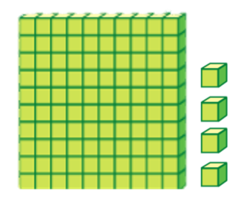
A. 140
B. 104
C. 400

Slide 8

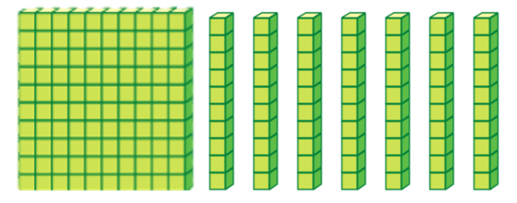
A. 170
B. 107
C. 700

Slide 9

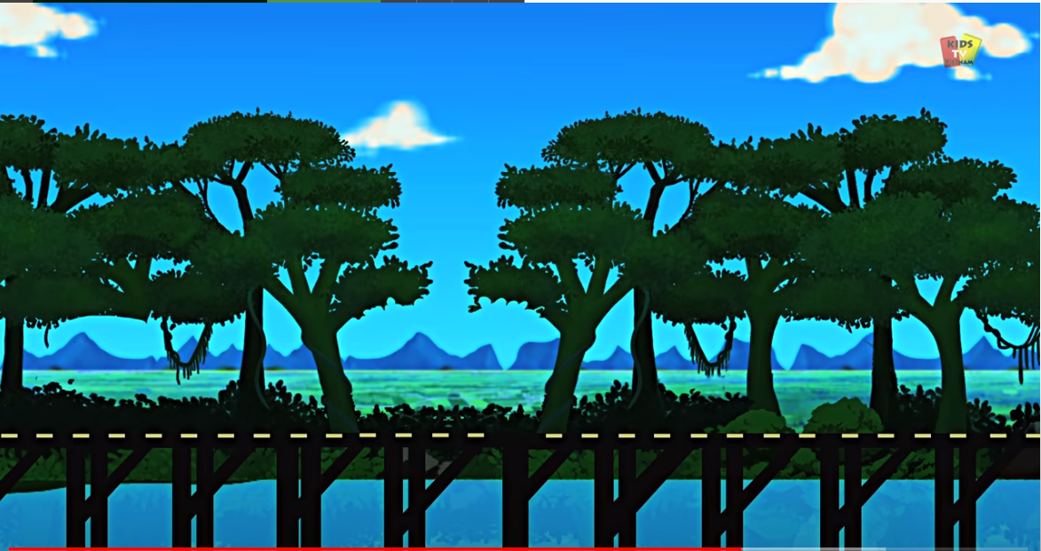
A. 560
B. 506
C. 600
Điền số thích hợp vào chỗ chấm
300, 400, 500, …, 700

Slide 10


Thứ Năm ngày 20 tháng 3 năm 2025
Toán
Các số có ba chữ số

Slide 11




KHÁM PHÁ
KIẾN THỨC MỚI

Slide 12

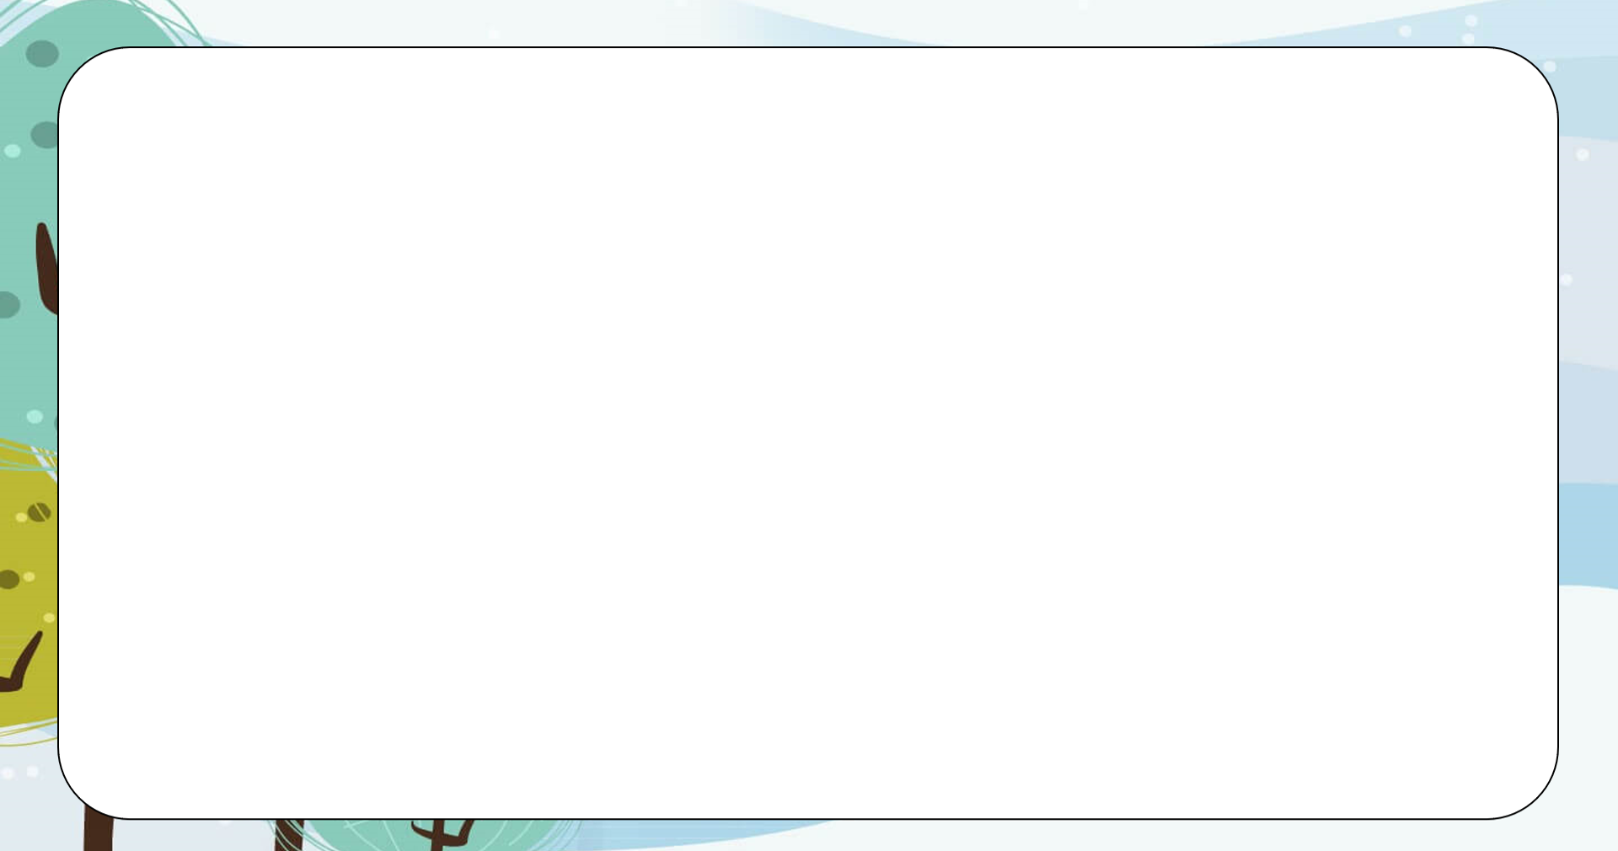
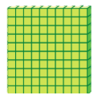



Một trăm mười một
111
Ba trăm năm mươi hai
352
Hai trăm linh tám
208
Bốn trăm ba mươi
430

Slide 13




TRÒ CHƠI: Tìm số
155

Slide 14
TRÒ CHƠI: TÌM SỐ
243

Slide 15
TRÒ CHƠI: TÌM SỐ
561

Slide 16
LUYỆN TẬP –
THỰC HÀNH

Slide 17


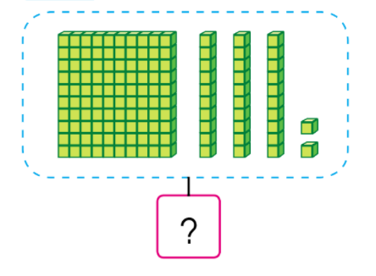
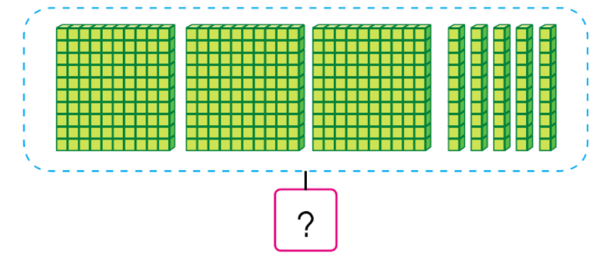
Số?
1
z
132
350

Slide 18
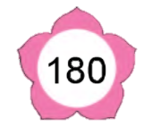
Chọn số tương ứng với cách đọc:
2
z
513
125
640
800
223
705
Sáu trăm bốn mươi
Năm trăm mười ba
Hai trăm hai mươi ba
Bảy trăm linh năm
Một trăm hai mươi lăm
Tám trăm

Slide 19







LÍNH CỨU HỎA

Slide 20

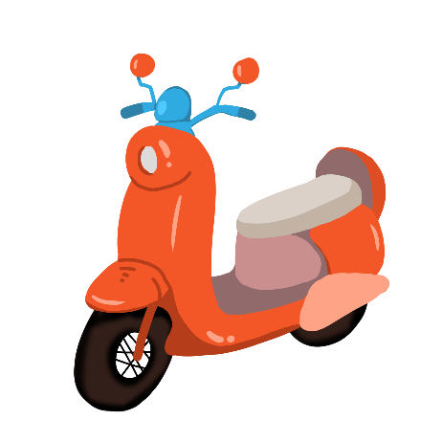







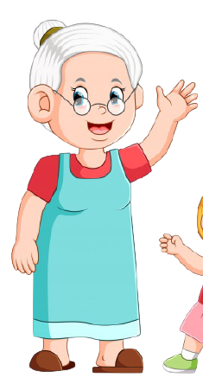

1
2
3
4
5

Slide 21
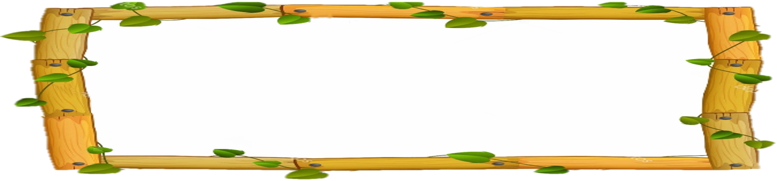

Đọc số: 405
–
Bốn trăm linh năm

Slide 22
Đọc số: 721
Bảy trăm hai mươi mốt

Slide 23

Đọc số: 254
Hai trăm năm mươi tư

Slide 24
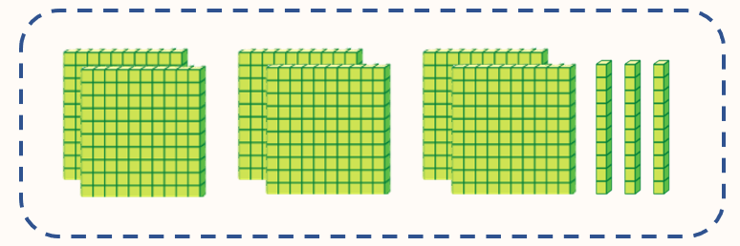
Số?
630

Slide 25
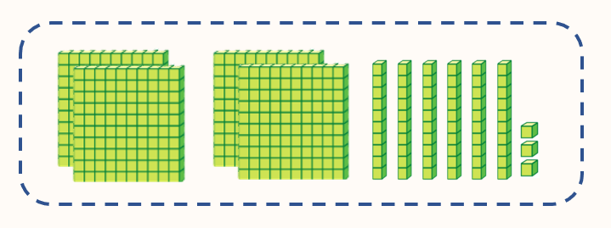
Số?
463

Slide 26


Để có thể làm tốt các bài tập trên em nhắn bạn điều gì?
Bài học hôm nay em biết thêm được điều gì?

Slide 27


DẶN DÒ

Slide 28


